Slide 1
运筹学
许 伟
教授/博导
中国人民大学信息学院

Slide 2

第三章 运输问题
运输问题是线性规划问题，由于其
约束条件的特殊性，产生了特殊的解法。

Slide 3
3-1 运输问题
问题的提出
从m个发点A_{1,} A_{2, …..}A_{m}向n个收点B_{1,} B_{2…..} B_{n}发送某种货物。 A_{i}发点的发量为a_{i，}B_{j}收点的收量为b_{j}。由A_{i} 运往B_{j} 单位货物的运费为C_{ij，}由A_{i} 运往B_{j} 货物的运量为X_{ij。}问如何调配，才能使运费最省？

Slide 4
当发点的发量总和为Σ a_{i，}收点的收量总和为Σ b_{j}相等时，称此运输问题为平衡运输问题。否则称此运输问题为非平衡运输问题。若没有特别说明，均假定运输问题为平衡的运输问题。

Slide 5
销地
1 2 … n
产量
产地
1 2 …
c11 c12 … c1n
a1
a2
c21 c22 … c2n
…
…
cm1 cm2 … cmn
am
m
b1 b 2 … b n
销量
cij 为运价

Slide 6
销地
1 2 … n
产量
产地
1 2 …
x11 x12 … x1n
a1
a2
x21 x22 … x2n
…
…
xm1 xm2 … xmn
am
m
b1 b 2 … b n
销量
xij 为运量

Slide 7
运输问题的数学模型：
Min S=Σ Σ c_{ij}x_{ij}
i j
Σ x_{ij} =a_{i} (i=1,2…..m)
^{j}
Σ x_{ij} =b_{j} (j=1,2……n)
i
x_{ij} ≥ 0(i=1,2…..m; j=1,2……n)

Slide 8
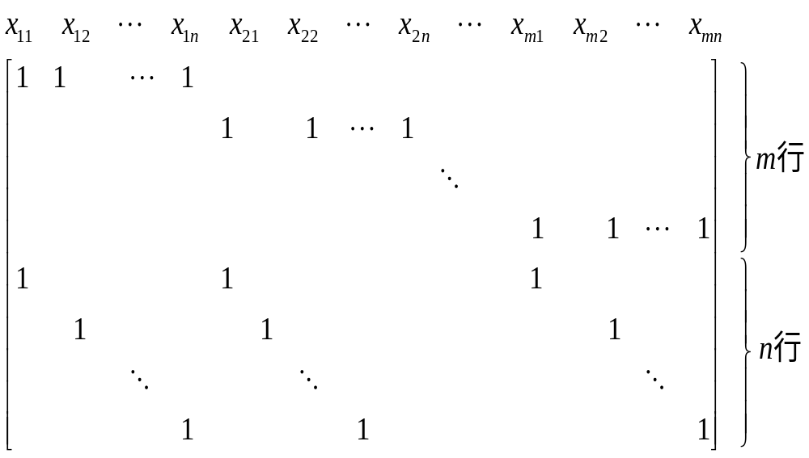
运输问题数学模型系数阵为：

Slide 9
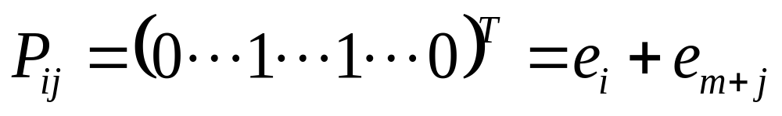
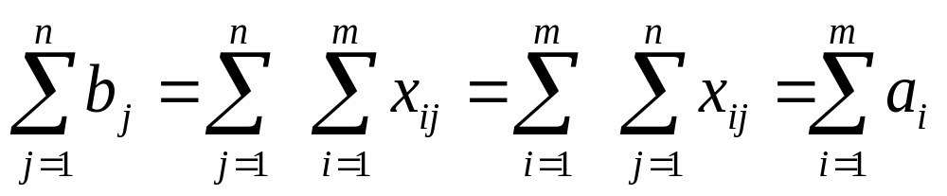
且共有 m+n 个约束方程。
并成立：
所以模型最多只有m+n-1个独立约束方程,系数矩阵的秩 ≤ m+n-1

Slide 10
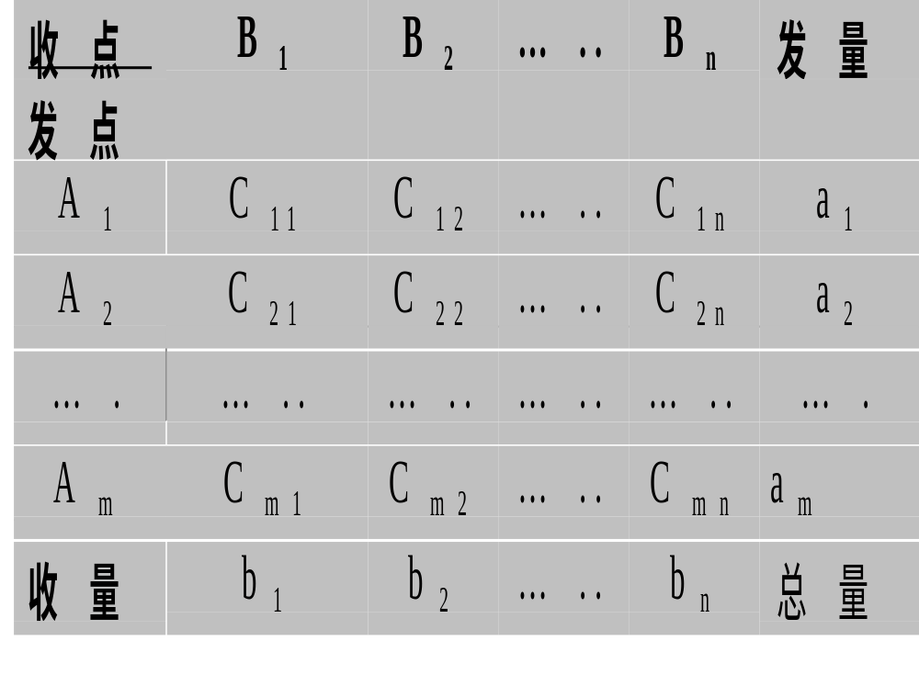
运输问题的图表形式

Slide 11
运输问题解的结构
由于Σ a_{i} = Σ b_{j}成立
i j
其m+n个约束方程并不是独立的。实际上只有m+n-1个是独立的。即约束方程系数矩阵的秩为m+n-1。

Slide 12
3-2 运输问题的求解
步骤：
⑴.找出初始基本可行解（初始调运方案，一般m+n-1个数字格），用西北角法、最小元素法、沃格尔法；
⑵.求出各非基变量的检验数，判别是否达到最优解。如果是停止计算，否则转入下一步，用位势法计算；
⑶.改进当前的基本可行解（确定换入、换出变量），用闭合回路法调整；
⑷.重复⑵. ⑶，直到找到最优解为止。

Slide 13
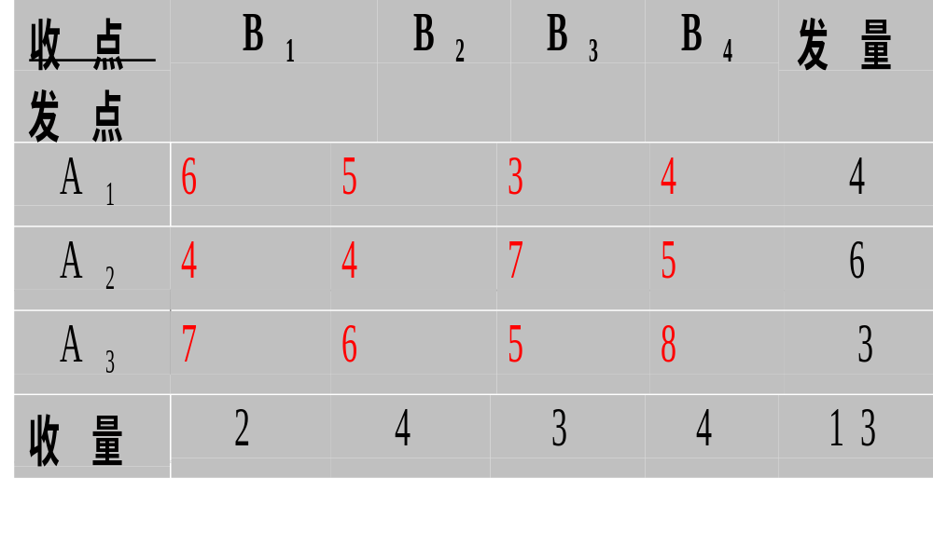
3-2 运输问题的求解
确定初始方案
1 西北角法
例1

Slide 14
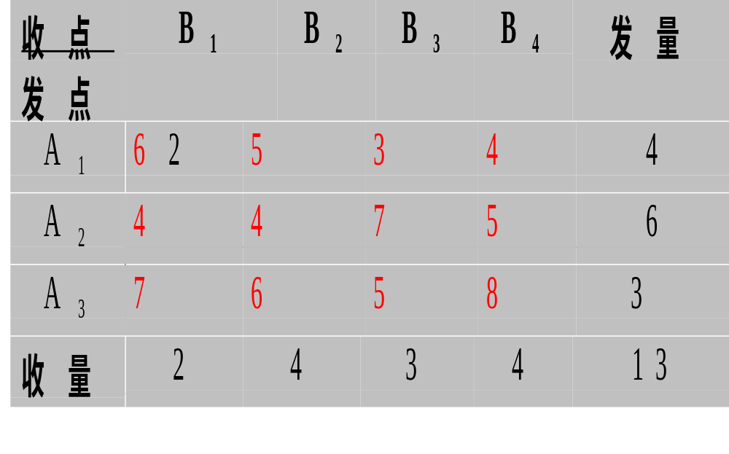
（1）从图的西北角开始，填入a₁与b₁较小的值， b₁ =2，即从A₁运给B₁ （2吨）
B₁已经满足，划去b₁列，并将a₁=4-2=2

Slide 15
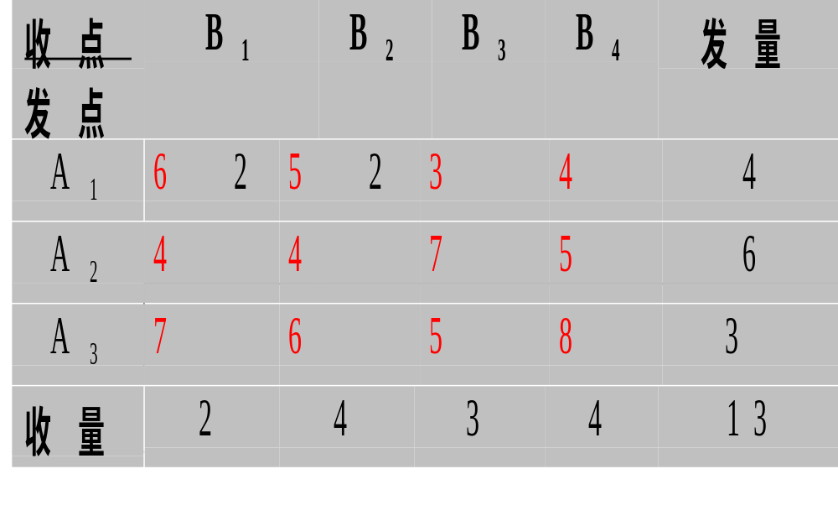
（2）左上角格子变为（A₁，B₂），而B₂需要4吨，而A₁只有2吨，A₁已发完，划去A₁行，并把b₂改成（4-2）=2。

Slide 16
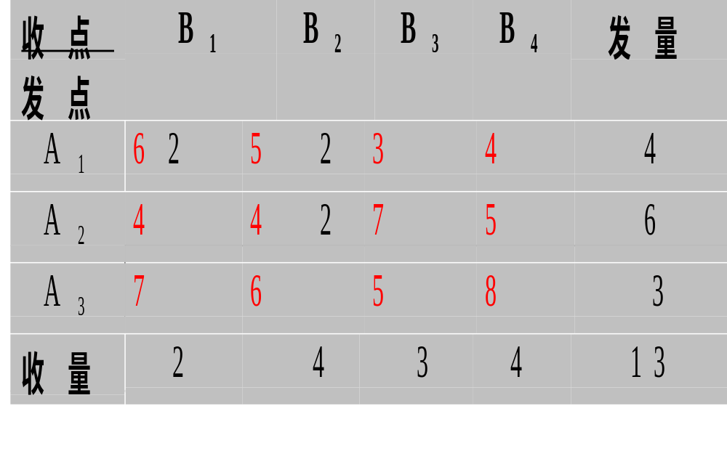
（3）继续进行

Slide 17
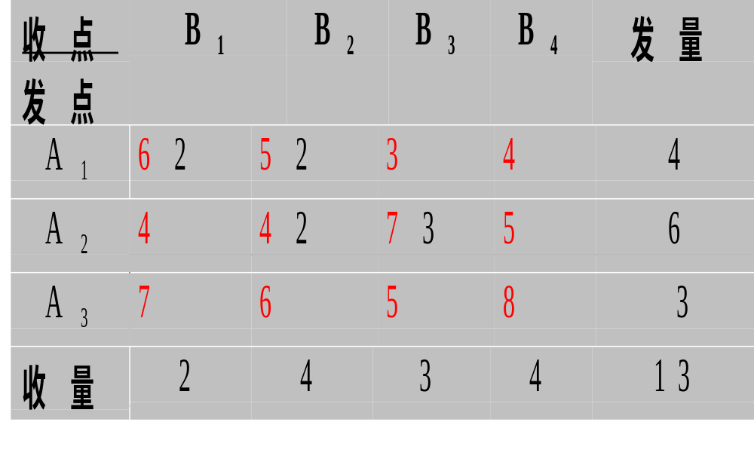
（4）继续进行

Slide 18

（5）继续进行

Slide 19
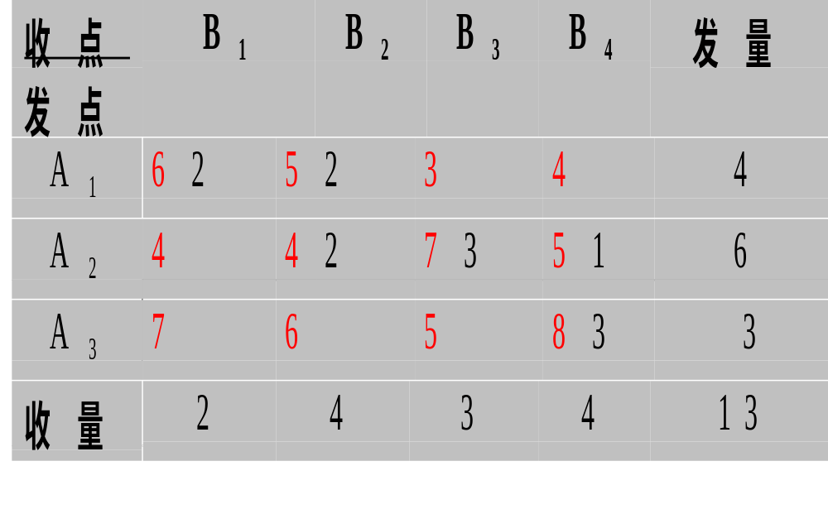
（6）继续进行

Slide 20
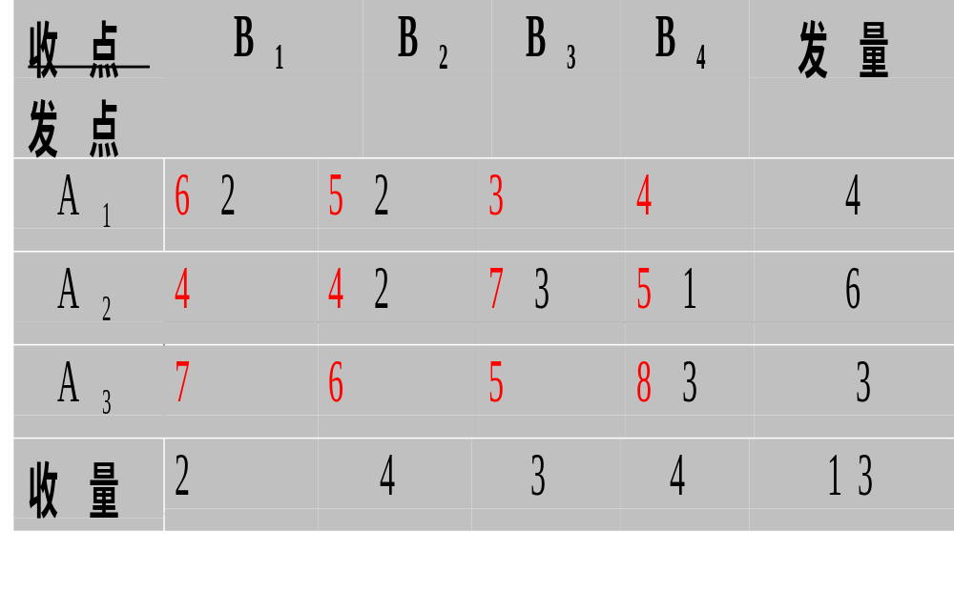
（7）得到初始方案：X₁₁=2，X₁₂=2，X₂₂=2，X₂₃=3，X₂₄=1，X₃₄=3，总运费=6*2+5*2+4*2+7*3+5*1+8*3=80（元）

Slide 21
3-2 运输问题的求解
确定初始方案
2 最小元素法
例1

Slide 22
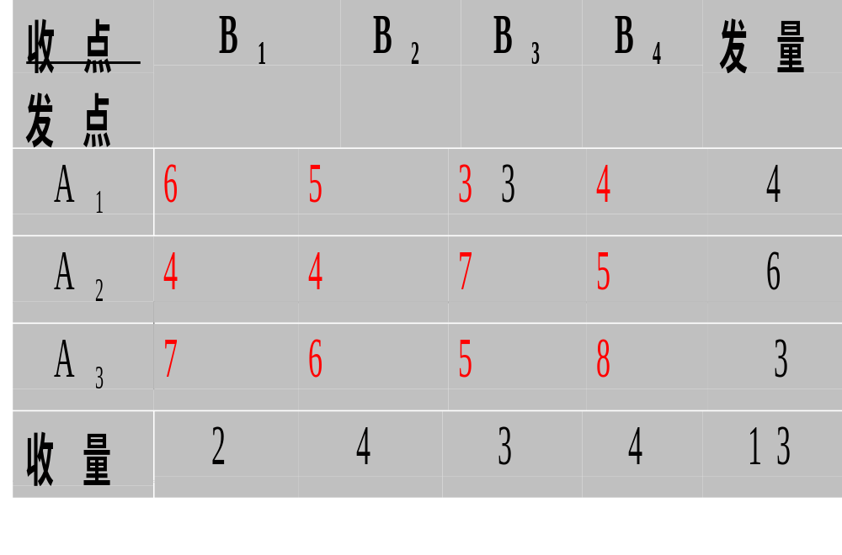
（1）从最小元素开始（3）即A₁优先满足B₃ 3个单位， B₃ 已经满足，划去B₃列，

Slide 23

（2）再从最小元素开始（4）即A₁优先满足B₄ 1个单位， A₁ 已经满足，划去A₁行，

Slide 24

（3）再从最小元素开始（4）即A₂优先满足B₁ 2个单位， B₁ 已经满足，划去B₁列，

Slide 25
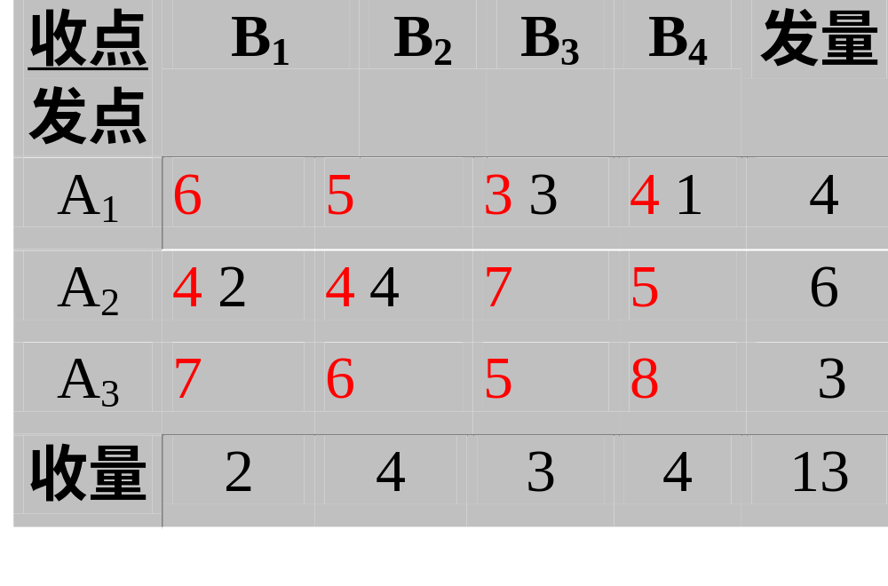
（4）再从最小元素开始（4）即A₂优先满足B₂ 4个单位， B₂ A₂已经满足，划去B₂列A₂ 行。

Slide 26
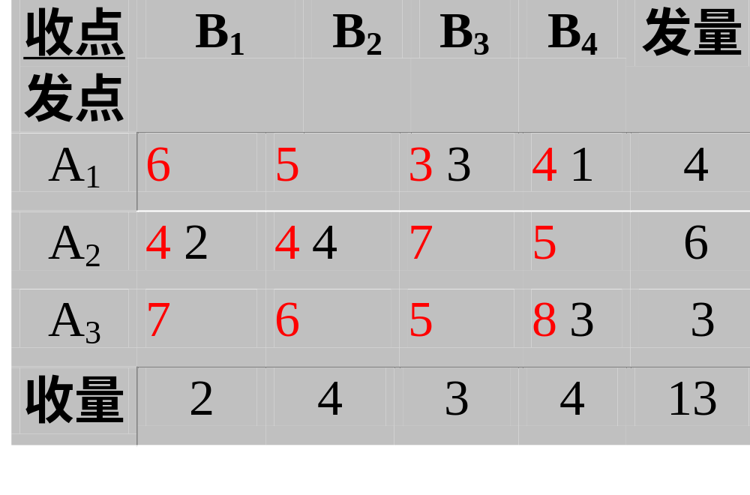
（4）最后把A₃满足B₄ 3个单位， 得到初始方案。

Slide 27
（5）得到初始方案：X₁₃=3，X₁₄=1，X₂₁=2，X₂₂=4，X₃₄=3
总运费=3*3+4*1+4*2+4*4+8*3=61（元）

Slide 28
3 沃格尔法（差值法）
每次从当前运价表上，计算各行各列中两个 (最小与次小）运价之差值（行差值hi，列差值kj），优先取最大差值的行或列中最小的格来确定运输关系，直到求出初始方案。

Slide 29
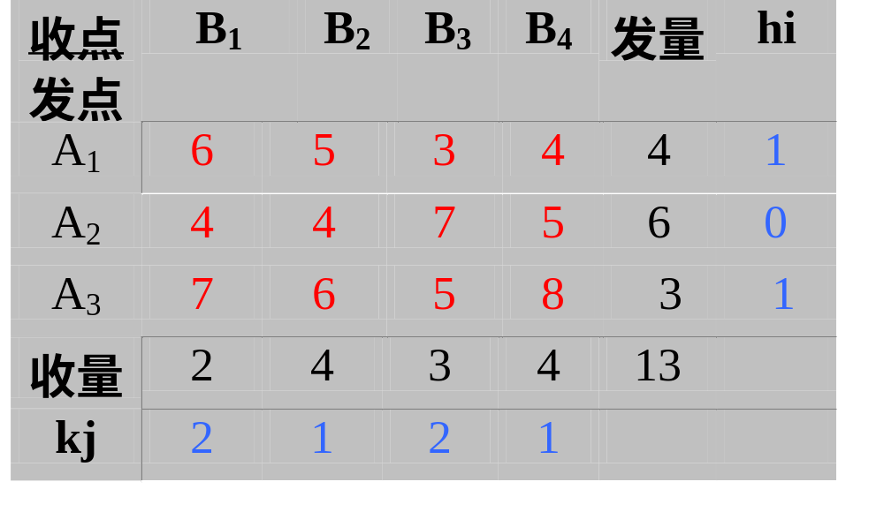

Slide 30
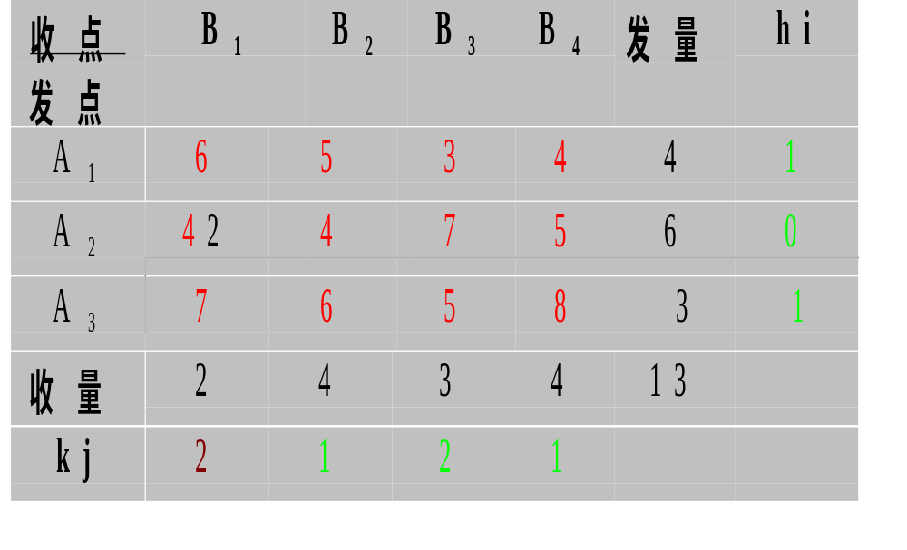

Slide 31
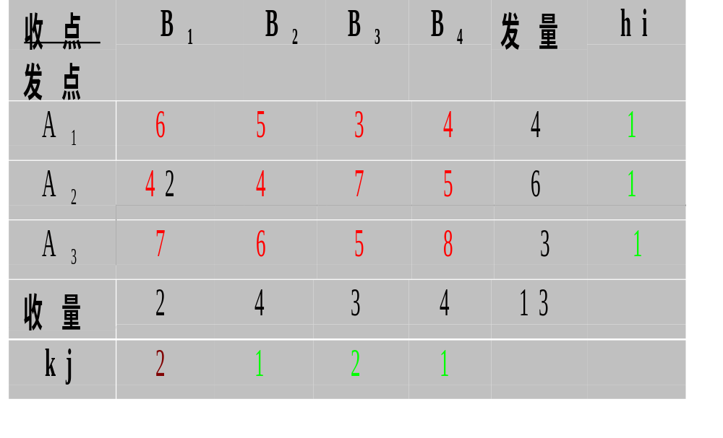

Slide 32
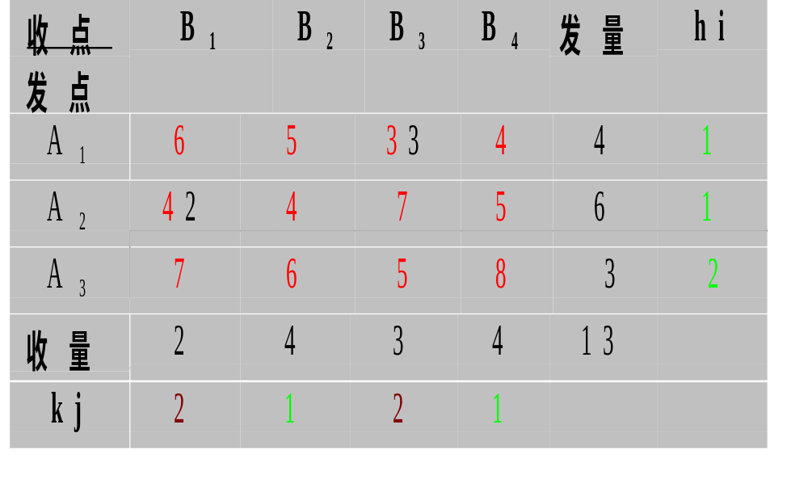

Slide 33
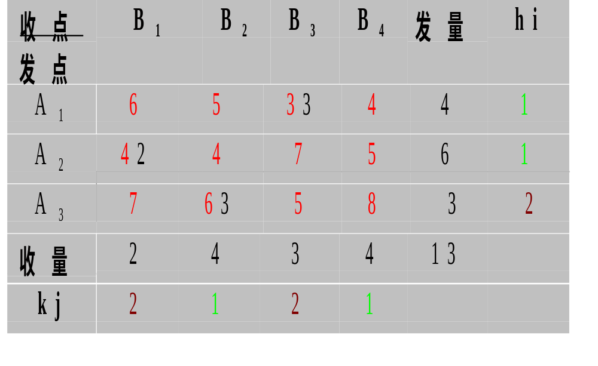

Slide 35
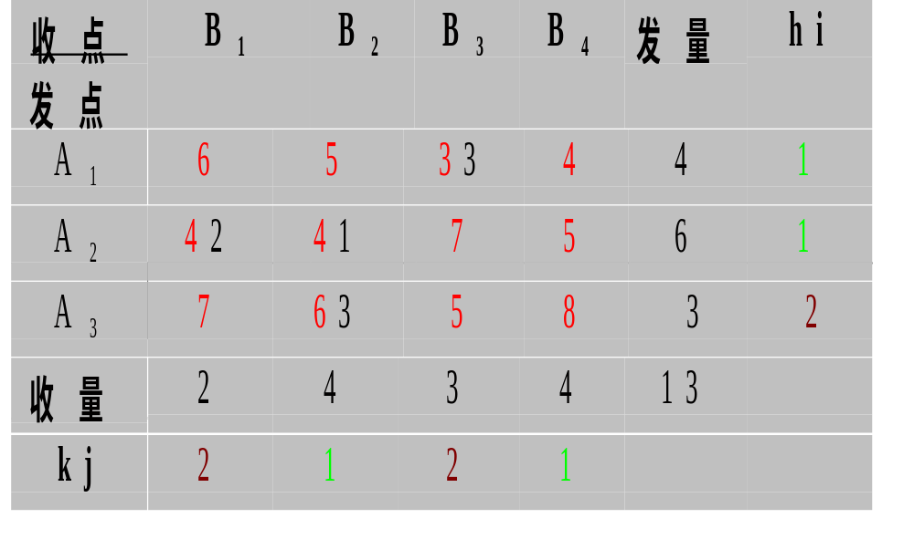

Slide 36
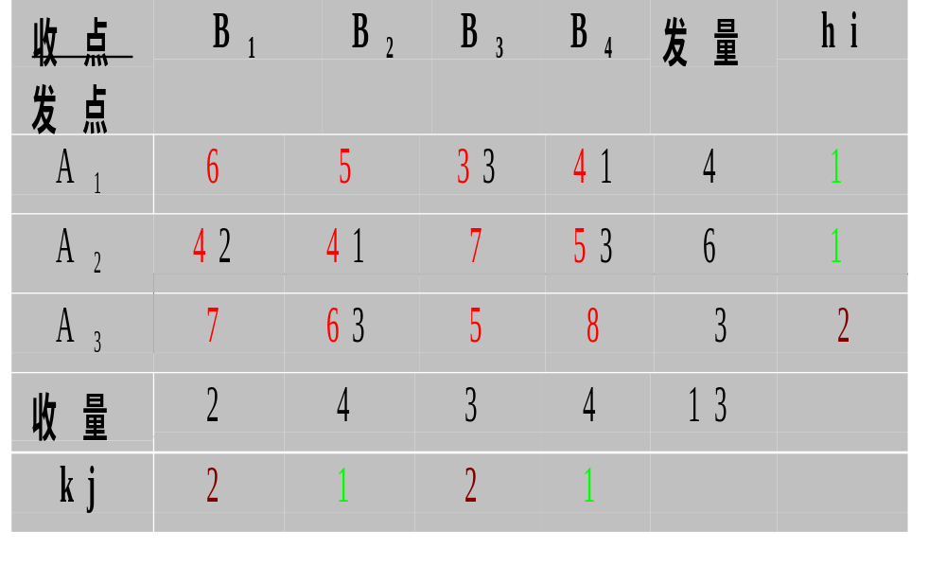

Slide 37
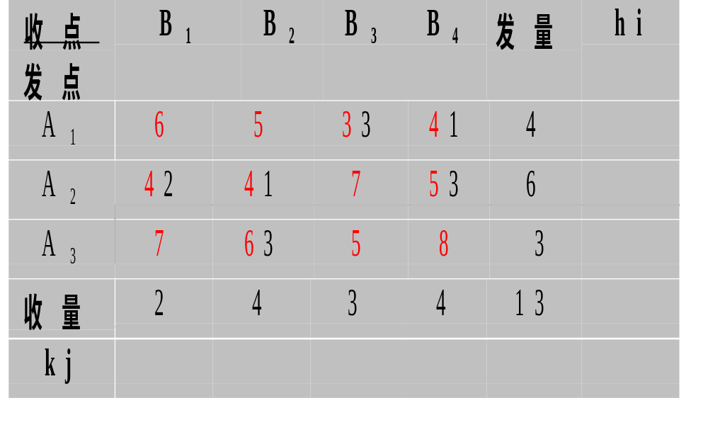
差值法初始方案如下： X₁₃=3，X₁₄=1，X₂₁=2，X₂₂=1，X₂₄=3，X₃₂=3，费用=3*3+4*1+4*2+4*1+5*3+6*3=58（元）

Slide 38
西北角法得到初始方案：X₁₁=2，X₁₂=2，X₂₂=2，X₂₃=3，X₂₄=1，X₃₄=3，总运费=6*2+5*2+4*2+7*3+5*1+8*3=80（元）

Slide 39
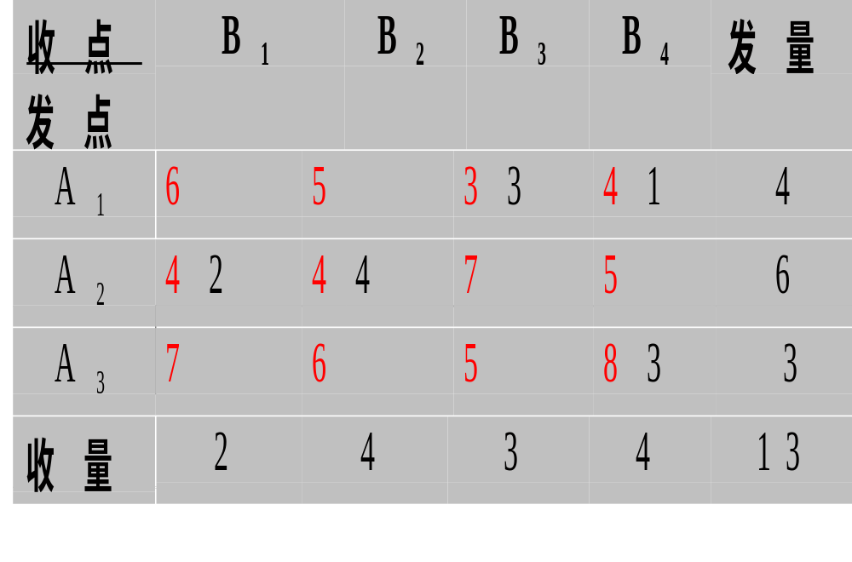
最小元素法得到初始方案：X₁₃=3，X₁₄=1，X₂₁=2，X₂₂=4，X₃₄=3
总运费=3*3+4*1+4*2+4*4+8*3=61（元）

Slide 40
西北角法得到初始方案：X₁₁=2，X₁₂=2，X₂₂=2，X₂₃=3，X₂₄=1，X₃₄=3，总运费=6*2+5*2+4*2+7*3+5*1+8*3=80（元）
最小元素法得到初始方案：X₁₃=3，X₁₄=1，X₂₁=2，X₂₂=4，X₃₄=3，总运费=3*3+4*1+4*2+4*4+8*3=61（元）
差值法初始方案如下： X₁₃=3，X₁₄=1，X₂₁=2，X₂₂=1，X₂₄=3，X₃₂=3，总运费=3*3+4*1+4*2+4*1+5*3+6*3=58（元）

Slide 41
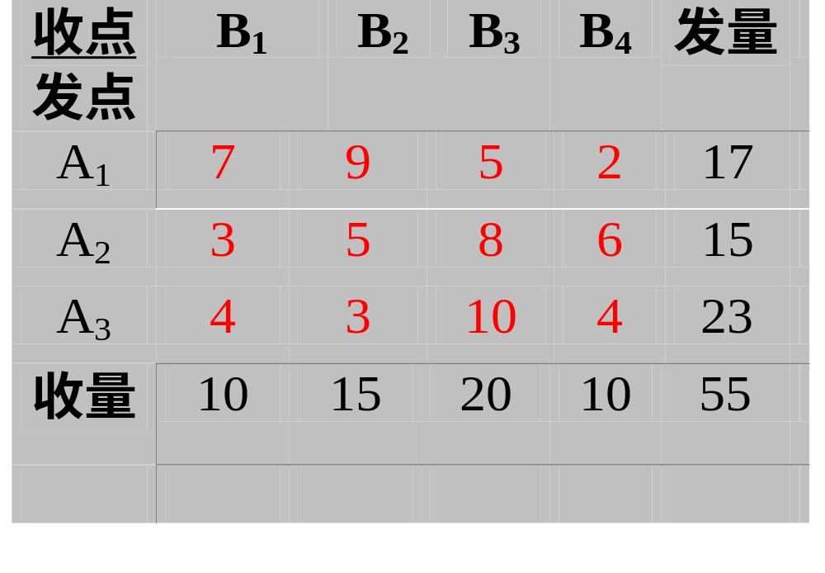
例：分别用最小元素法、西北角法和沃格尔法求产销平衡运输问题的初始基可行解

Slide 42
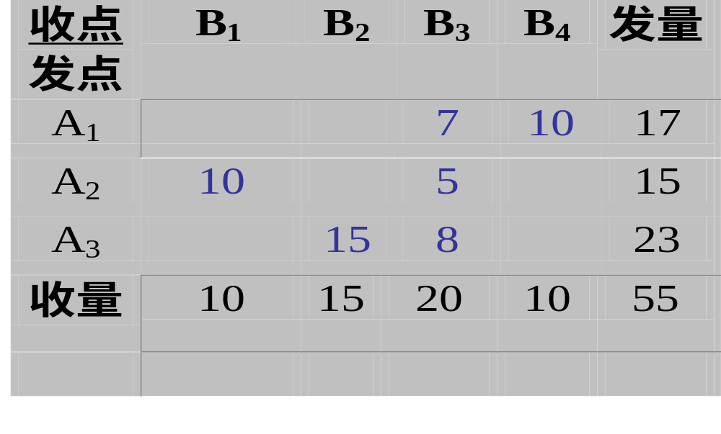
解（1）最小元素法
Z=240

Slide 43
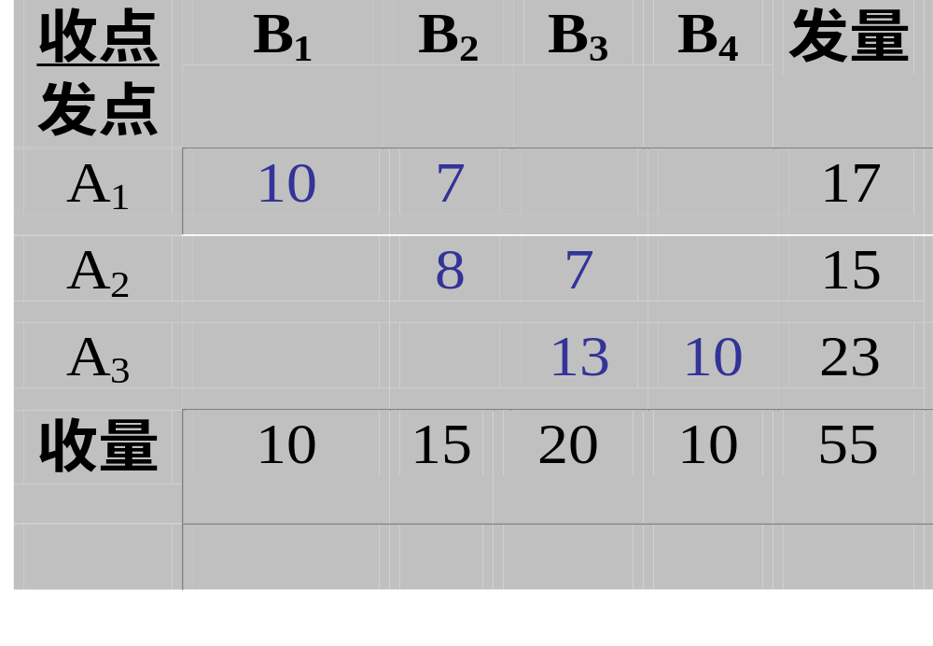
（2）西北角法
Z=399

Slide 44
（3）沃格尔法
Z=240

Slide 45
求检验数
要判断一个调运方案是否已是最优，就要判断方案所对应的基础可行解是否最优。在单纯形法中，根据非基变量（空格）的检验数来判别的。若检验数中没有负值，则已求得最优。
如何根据初始调运表求得检验数？

Slide 46

如下表：

Slide 47
如下表：

Slide 48
如下表：

Slide 49
如下表：

Slide 51
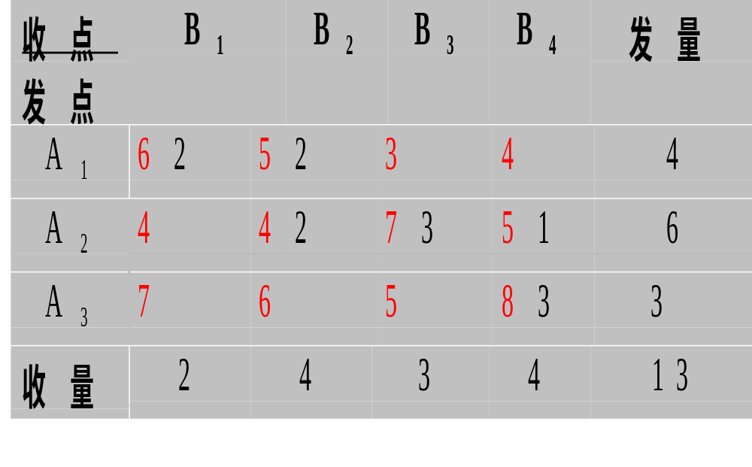

Slide 62
（1） 闭回路法
空格X_{ij}的检验数=（第奇数次拐角点运价之和减去第偶数次拐角点运价之和）

Slide 63
空格X₂₁的检验数= 4-6+5-4 =- 1
 | B₁ | B₂ | B₃ | B₄ | 产量
A₁ | 6 0 | 5 0 | 3 | 4 | 4
A₂ | 4 -1 | 4 0 | 7 0 | 5 0 | 6
A₃ | 7 | 6 | 5 | 8 0 | 3
销量 | 2 | 4 | 3 | 4

Slide 64
空格X₁₄的检验数=4-5+4-5 =- 2
 | B₁ | B₂ | B₃ | B₄ | 产量
A₁ | 6 0 | 5 0 | 3 | 4 | 4
A₂ | 4 -1 | 4 0 | 7 0 | 5 0 | 6
A₃ | 7 | 6 | 5 | 8 0 | 3
销量 | 2 | 4 | 3 | 4

Slide 65
空格X₃₁的检验数 = 7-6+5-4+5-8=-1
 | B₁ | B₂ | B₃ | B₄ | 产量
A₁ | 6 0 | 5 0 | 3 | 4 -2 | 4
A₂ | 4 -1 | 4 0 | 7 0 | 5 0 | 6
A₃ | 7 | 6 | 5 | 8 0 | 3
销量 | 2 | 4 | 3 | 4

Slide 66
检验数都为负值，原方案不是最优解
 | B₁ | B₂ | B₃ | B₄ | 产量
A₁ | 6 0 | 5 0 | 3 -5 | 4 -2 | 4
A₂ | 4 -1 | 4 0 | 7 0 | 5 0 | 6
A₃ | 7 -1 | 6 -1 | 5 -5 | 8 0 | 3
销量 | 2 | 4 | 3 | 4

Slide 67
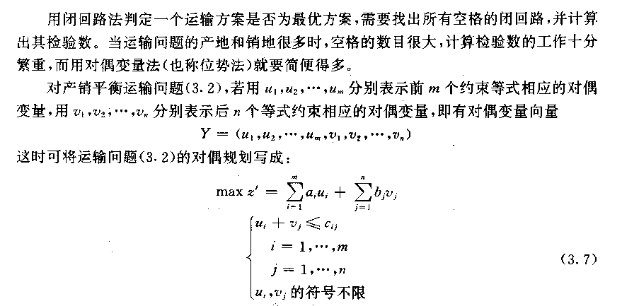
（2）对偶变量法（位势法）

Slide 68
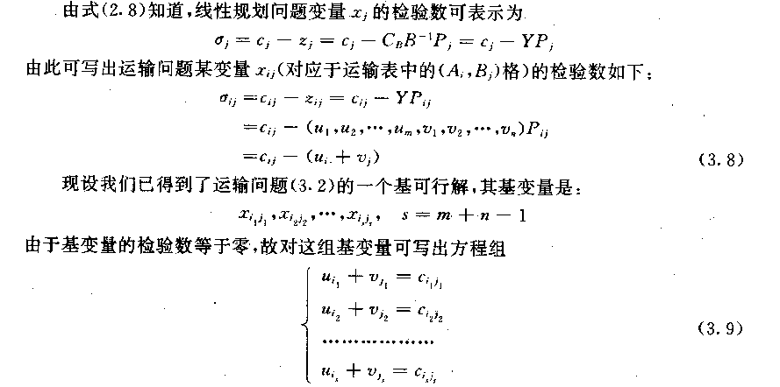
（2）对偶变量法（位势法）

Slide 69
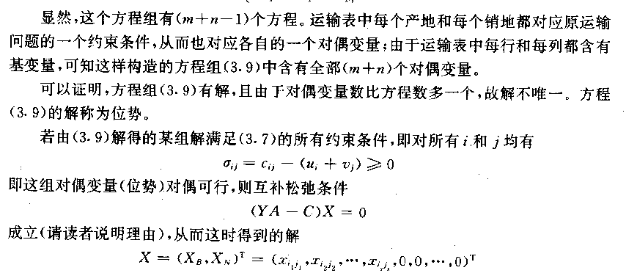
（2）对偶变量法（位势法）

Slide 70
例：u₁+v₁=6 u₁+v₂=5 u₂+v₂=4
u₂+v₃=7 u₂+v₄=5 u₃+v₄=8
有七个变量，但只有六个方程，有一个自由变量，一般令u₁=0
 | B₁ | B₂ | B₃ | B₄ | u_{i}
A₁ | 6 0 | 5 0 | 3 -5 | 4 -2 | 0
A₂ | 4 -1 | 4 0 | 7 0 | 5 0 | -1
A₃ | 7 -1 | 6 -1 | 5 -5 | 8 0 | 2
v_{j} | 6 | 5 | 8 | 6

Slide 71
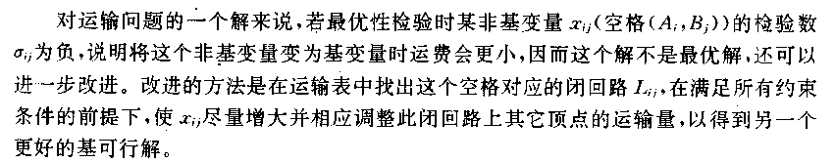
解的改进

Slide 72
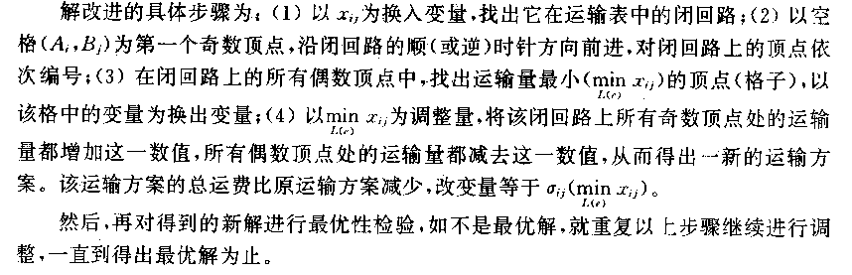
解的改进

Slide 73
选择（A₁，B₃）（检验数最小）调整，最小运量=min(2,3)=2
 | B₁ | B₂ | B₃ | B₄ | 产量
A₁ | 6 2 | 5 2（-1） | 3 （+1） | 4 | 4
A₂ | 4 | 4 2（+1） | 7 3（-1） | 5 1 | 6
A₃ | 7 | 6 | 5 | 8 3 | 3
销量 | 2 | 4 | 3 | 4

Slide 74
 | B₁ | B₂ | B₃ | B₄ | 产量
A₁ | 6 2 | 5 | 3 2 | 4 | 4
A₂ | 4 | 4 4 | 7 1 | 5 1 | 6
A₃ | 7 | 6 | 5 | 8 3 | 3
销量 | 2 | 4 | 3 | 4

Slide 75
最小运量=min(2,3)=2,奇数点减去2，偶数点加上2，得到新的方案。总运费=6*2+3*2+4*4+7*1+5*1+8*3=70（元）原方案运费为80（元）
 | B₁ | B₂ | B₃ | B₄ | 产量
A₁ | 6 2 | 5 | 3 2 | 4 | 4
A₂ | 4 | 4 4 | 7 1 | 5 1 | 6
A₃ | 7 | 6 | 5 | 8 3 | 3
销量 | 2 | 4 | 3 | 4

Slide 76
继续求检验数。
 | B₁ | B₂ | B₃ | B₄ | u_{i}
A₁ | 6 0 | 5 5 | 3 0 | 4 3 | 0
A₂ | 4 -6 | 4 0 | 7 0 | 5 0 | 4
A₃ | 7 -6 | 6 -1 | 5 -5 | 8 0 | 7
v_{j} | 6 | 0 | 3 | 1

Slide 77
继续调整运量。
 | B₁ | B₂ | B₃ | B₄ | 产量
A₁ | 6 2（-1） | 5 | 3 2（+1） | 4 | 4
A₂ | 4 （+1） | 4 4 | 7 1（-1） | 5 1 | 6
A₃ | 7 | 6 | 5 | 8 3 | 3
销量 | 2 | 4 | 3 | 4

Slide 78
继续调整运量。最小运量=1
总运费=6*1+3*3+4*1+4*4+5*1+8*3=64（元）
 | B₁ | B₂ | B₃ | B₄ | 产量
A₁ | 6 1 | 5 | 3 3 | 4 | 4
A₂ | 4 1 | 4 4 | 7 | 5 1 | 6
A₃ | 7 | 6 | 5 | 8 3 | 3
销量 | 2 | 4 | 3 | 4

Slide 79
继续计算检验数。
 | B₁ | B₂ | B₃ | B₄ | u_{i}
A₁ | 6 0 | 5 -1 | 3 0 | 4 -3 | 0
A₂ | 4 0 | 4 0 | 7 6 | 5 0 | -2
A₃ | 7 0 | 6 -1 | 5 1 | 8 0 | 1
v_{j} | 6 | 6 | 3 | 7

Slide 80
继续调整运量。最小运量=1
 | B₁ | B₂ | B₃ | B₄ | 产量
A₁ | 6 1 | 5 | 3 3 | 4 | 4
A₂ | 4 1 | 4 4 | 7 | 5 1 | 6
A₃ | 7 | 6 | 5 | 8 3 | 3
销量 | 2 | 4 | 3 | 4

Slide 81
得到新的调运方案，总运费=3*3+4*1+4*2+4*4+8*3=61（元）
 | B₁ | B₂ | B₃ | B₄ | 产量
A₁ | 6 | 5 | 3 3 | 4 1 | 4
A₂ | 4 2 | 4 4 | 7 | 5 0 | 6
A₃ | 7 | 6 | 5 | 8 3 | 3
销量 | 2 | 4 | 3 | 4

Slide 82
继续计算检验数
 | B₁ | B₂ | B₃ | B₄ | u_{i}
A₁ | 6 6 | 5 5 | 3 0 | 4 0 | 0
A₂ | 4 0 | 4 0 | 7 3 | 5 0 | 1
A₃ | 7 0 | 6 2 | 5 -2 | 8 0 | 4
v_{j} | 0 | 0 | 3 | 4

Slide 83
继续调整运量。最小运量=3
 | B₁ | B₂ | B₃ | B₄ | 产量
A₁ | 6 | 5 | 3 3 | 4 1 | 4
A₂ | 4 2 | 4 4 | 7 | 5 0 | 6
A₃ | 7 | 6 | 5 | 8 3 | 3
销量 | 2 | 4 | 3 | 4

Slide 84
总运费=4*4+4*2+4*4+5*3=55（元）
 | B₁ | B₂ | B₃ | B₄ | 产量
A₁ | 6 | 5 | 3 0 | 4 4 | 4
A₂ | 4 2 | 4 4 | 7 | 5 0 | 6
A₃ | 7 | 6 | 5 3 | 8 | 3
销量 | 2 | 4 | 3 | 4

Slide 85
计算检验数：空格的检验数全为非负，此时是最优解。
最优调运方案：X₂₁=2，X₂₂=4，X₁₄=4，X₃₃=3。最小运费55（元）。

Slide 86
例2：产销平衡表为：
销地 产地 | B₁ | B₂ | B₃ | B₄ | 产量
A₁ | 3 | 11 | 3 | 10 | 7
A₂ | 1 | 9 | 2 | 8 | 4
A₃ | 7 | 4 | 10 | 5 | 9
销量 | 3 | 6 | 5 | 6

Slide 87
（1）用最小元素法求初始基可行解
销地 产地 | B₁ | B₂ | B₃ | B₄ | 产量
A₁ | 3 | 11 | 3 4 | 10 3 | 7
A₂ | 1 3 | 9 | 2 1 | 8 | 4
A₃ | 7 | 4 6 | 10 | 5 3 | 9
销量 | 3 | 6 | 5 | 6
表（1）

Slide 88
（2）用位势法求检验数
销地 产地 | B₁ | B₂ | B₃ | B₄ | u_{i}
A₁ | 3 1 | 11 2 | 3 0 | 10 0 | 0
A₂ | 1 0 | 9 1 | 2 0 | 8 -1 | -1
A₃ | 7 10 | 4 0 | 10 12 | 5 0 | -5
v_{j} | 2 | 9 | 3 | 10
表（2）

Slide 89
（2）检验数 A2B4 = -1＜0，用闭回路调节
销地 产地 | B₁ | B₂ | B₃ | B₄ | 产量
A₁ | 3 | 11 | 3 4+1 | 10 3 -1 | 7
A₂ | 1 3 | 9 | 2 1-1 | 8 （+1） | 4
A₃ | 7 | 4 6 | 10 | 5 3 | 9
销量 | 3 | 6 | 5 | 6
表（3）

Slide 90
（3）用闭回路调节得
销地 产地 | B₁ | B₂ | B₃ | B₄ | 产量
A₁ | 3 | 11 | 3 5 | 10 2 | 7
A₂ | 1 3 | 9 | 2 | 8 1 | 4
A₃ | 7 | 4 6 | 10 | 5 3 | 9
销量 | 3 | 6 | 5 | 6
表（4）

Slide 91
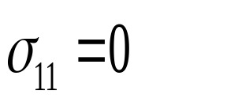
（2）用位势法再求表（4）的检验数
销地 产地 | B₁ | B₂ | B₃ | B₄ | u_{i}
A₁ | 3 0 | 11 2 | 3 0 | 10 0 | 0
A₂ | 1 0 | 9 2 | 2 1 | 8 0 | -2
A₃ | 7 9 | 4 0 | 10 12 | 5 0 | -5
v_{j} | 3 | 9 | 3 | 10
表（5）非基变量 ，有无穷多最优解

Slide 92
表（5）中空格的检验数全为非负，此时是最优解。
最优调运方案为表（4），最小费用为85元。
销地 产地 | B₁ | B₂ | B₃ | B₄ | 产量
A₁ | 3 | 11 | 3 5 | 10 2 | 7
A₂ | 1 3 | 9 | 2 | 8 1 | 4
A₃ | 7 | 4 6 | 10 | 5 3 | 9
销量 | 3 | 6 | 5 | 6

Slide 93
销地 产地 | B₁ | B₂ | B₃ | B₄ | 产量
A₁ | 3 （+1） | 11 | 3 5 | 10（-1） 2 | 7
A₂ | 1 （-1） 3 | 9 | 2 | 8 （+1） 1 | 4
A₃ | 7 | 4 6 | 10 | 5 3 | 9
销量 | 3 | 6 | 5 | 6

Slide 94
销地 产地 | B₁ | B₂ | B₃ | B₄ | 产量
A₁ | 3 2 | 11 | 3 5 | 10 | 7
A₂ | 1 1 | 9 | 2 | 8 3 | 4
A₃ | 7 | 4 6 | 10 | 5 3 | 9
销量 | 3 | 6 | 5 | 6
为另一最优解

Slide 95
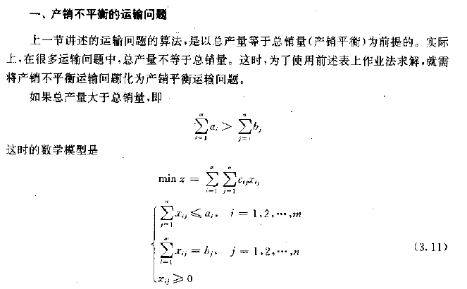

Slide 96
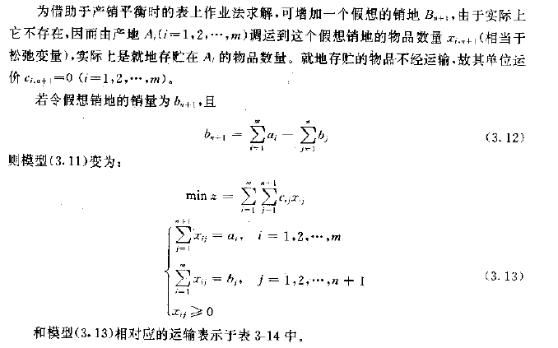

Slide 97
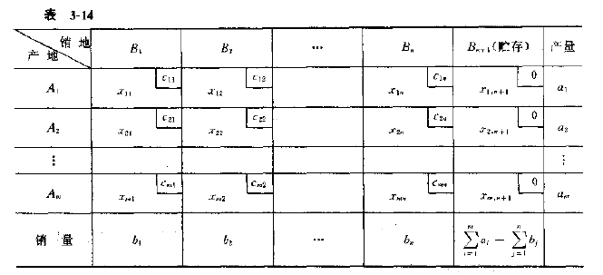

Slide 98
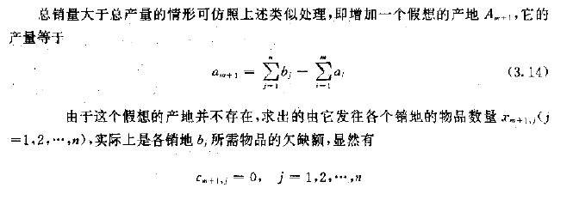

Slide 99
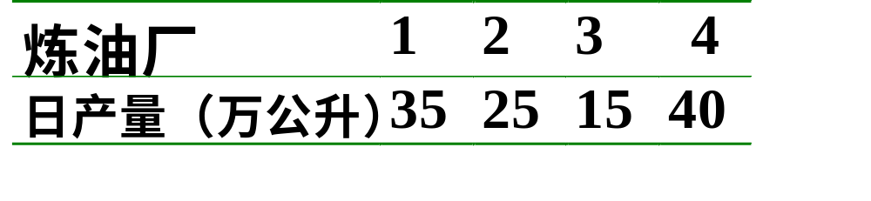
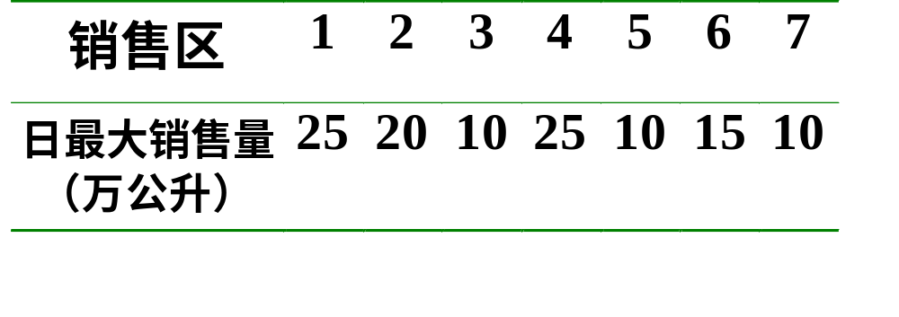
例3 某石油公司设有四个炼油厂，它们生产普通汽油，并为七个销售区服务，生产和需求情况如下：

Slide 100
从炼油厂运往第j个销售区每公升汽油平均运费（单位：角/公升），应如何调运，使运费最省。
销地 产地 | 1 | 2 | 3 | 4 | 5 | 6 | 7 | 产量
1 | 6 | 5 | 2 | 6 | 3 | 6 | 3 | 35
2 | 3 | 7 | 5 | 8 | 6 | 9 | 2 | 25
3 | 4 | 8 | 6 | 5 | 5 | 8 | 5 | 15
4 | 7 | 4 | 4 | 7 | 4 | 7 | 4 | 40
销量 | 25 | 20 | 10 | 25 | 10 | 15 | 10

Slide 101
解：平衡问题，用最小元素法求初始方案为：
销地 产地 | 1 | 2 | 3 | 4 | 5 | 6 | 7 | 产量
1 | 6 | 5 | 2 10 | 6 | 3 | 6 | 3 | 35
2 | 3 | 7 | 5 | 8 | 6 | 9 | 2 | 25
3 | 4 | 8 | 6 | 5 | 5 | 8 | 5 | 15
4 | 7 | 4 | 4 | 7 | 4 | 7 | 4 | 40
销量 | 25 | 20 | 10 | 25 | 10 | 15 | 10

Slide 102
销地 产地 | 1 | 2 | 3 | 4 | 5 | 6 | 7 | 产量
1 | 6 | 5 | 2 10 | 6 | 3 | 6 | 3 | 35
2 | 3 | 7 | 5 | 8 | 6 | 9 | 2 10 | 25
3 | 4 | 8 | 6 | 5 | 5 | 8 | 5 | 15
4 | 7 | 4 | 4 | 7 | 4 | 7 | 4 | 40
销量 | 25 | 20 | 10 | 25 | 10 | 15 | 10

Slide 103
销地 产地 | 1 | 2 | 3 | 4 | 5 | 6 | 7 | 产量
1 | 6 | 5 | 2 10 | 6 | 3 10 | 6 | 3 | 35
2 | 3 | 7 | 5 | 8 | 6 | 9 | 2 10 | 25
3 | 4 | 8 | 6 | 5 | 5 | 8 | 5 | 15
4 | 7 | 4 | 4 | 7 | 4 | 7 | 4 | 40
销量 | 25 | 20 | 10 | 25 | 10 | 15 | 10

Slide 104
销地 产地 | 1 | 2 | 3 | 4 | 5 | 6 | 7 | 产量
1 | 6 | 5 | 2 10 | 6 | 3 10 | 6 | 3 | 35
2 | 3 15 | 7 | 5 | 8 | 6 | 9 | 2 10 | 25
3 | 4 | 8 | 6 | 5 | 5 | 8 | 5 | 15
4 | 7 | 4 | 4 | 7 | 4 | 7 | 4 | 40
销量 | 25 | 20 | 10 | 25 | 10 | 15 | 10

Slide 105
销地 产地 | 1 | 2 | 3 | 4 | 5 | 6 | 7 | 产量
1 | 6 | 5 | 2 10 | 6 | 3 10 | 6 | 3 | 35
2 | 3 15 | 7 | 5 | 8 | 6 | 9 | 2 10 | 25
3 | 4 10 | 8 | 6 | 5 | 5 | 8 | 5 | 15
4 | 7 | 4 | 4 | 7 | 4 | 7 | 4 | 40
销量 | 25 | 20 | 10 | 25 | 10 | 15 | 10

Slide 106
销地 产地 | 1 | 2 | 3 | 4 | 5 | 6 | 7 | 产量
1 | 6 | 5 | 2 10 | 6 | 3 10 | 6 | 3 | 35
2 | 3 15 | 7 | 5 | 8 | 6 | 9 | 2 10 | 25
3 | 4 10 | 8 | 6 | 5 | 5 | 8 | 5 | 15
4 | 7 | 4 20 | 4 | 7 | 4 | 7 | 4 | 40
销量 | 25 | 20 | 10 | 25 | 10 | 15 | 10

Slide 107
销地 产地 | 1 | 2 | 3 | 4 | 5 | 6 | 7 | 产量
1 | 6 | 5 | 2 10 | 6 | 3 10 | 6 | 3 | 35
2 | 3 15 | 7 | 5 | 8 | 6 | 9 | 2 10 | 25
3 | 4 10 | 8 | 6 | 5 5 | 5 | 8 | 5 | 15
4 | 7 | 4 20 | 4 | 7 | 4 | 7 | 4 | 40
销量 | 25 | 20 | 10 | 25 | 10 | 15 | 10

Slide 108
销地 产地 | 1 | 2 | 3 | 4 | 5 | 6 | 7 | 产量
1 | 6 | 5 | 2 10 | 6 15 | 3 10 | 6 | 3 | 35
2 | 3 15 | 7 | 5 | 8 | 6 | 9 | 2 10 | 25
3 | 4 10 | 8 | 6 | 5 5 | 5 | 8 | 5 | 15
4 | 7 | 4 20 | 4 | 7 | 4 | 7 | 4 | 40
销量 | 25 | 20 | 10 | 25 | 10 | 15 | 10

Slide 109
销地 产地 | 1 | 2 | 3 | 4 | 5 | 6 | 7 | 产量
1 | 6 | 5 | 2 10 | 6 15 | 3 10 | 6 | 3 | 35
2 | 3 15 | 7 | 5 | 8 | 6 | 9 | 2 10 | 25
3 | 4 10 | 8 | 6 | 5 5 | 5 | 8 | 5 | 15
4 | 7 | 4 20 | 4 | 7 5 | 4 | 7 | 4 | 40
销量 | 25 | 20 | 10 | 25 | 10 | 15 | 10

Slide 110
销地 产地 | 1 | 2 | 3 | 4 | 5 | 6 | 7 | 产量
1 | 6 | 5 | 2 10 | 6 15 | 3 10 | 6 | 3 | 35
2 | 3 15 | 7 | 5 | 8 | 6 | 9 | 2 10 | 25
3 | 4 10 | 8 | 6 | 5 5 | 5 | 8 | 5 | 15
4 | 7 | 4 20 | 4 | 7 5 | 4 | 7 15 | 4 | 40
销量 | 25 | 20 | 10 | 25 | 10 | 15 | 10

Slide 111
用最小元素法得初始基可行解为：
销地 产地 | 1 | 2 | 3 | 4 | 5 | 6 | 7 | 产量
1 |  |  | 10 | 15 | 10 |  |  | 35
2 | 15 |  |  |  |  |  | 10 | 25
3 | 10 |  |  | 5 |  |  |  | 15
4 |  | 20 |  | 5 |  | 15 |  | 40
销量 | 25 | 20 | 10 | 25 | 10 | 15 | 10
表（1）

Slide 112
用位势法计算检验数。
销地 产地 | 1 | 2 | 3 | 4 | 5 | 6 | 7 | u_{i}
1 | 6 | 5 | 2 0 | 6 0 | 3 0 | 6 | 3 | 0
2 | 3 0 | 7 | 5 | 8 | 6 | 9 | 2 0 | -2
3 | 4 0 | 8 | 6 | 5 0 | 5 | 8 | 5 | -1
4 | 7 | 4 0 | 4 | 7 0 | 4 | 7 0 | 4 | 1
v_{j} | 5 | 3 | 2 | 6 | 3 | 6 | 4

Slide 113

检验数为：
销地 产地 | 1 | 2 | 3 | 4 | 5 | 6 | 7 | u_{i}
1 | 6 1 | 5 2 | 2 0 | 6 0 | 3 0 | 6 0 | 3 -1 | 0
2 | 3 0 | 7 6 | 5 5 | 8 4 | 6 5 | 9 5 | 2 0 | -2
3 | 4 0 | 8 6 | 6 5 | 5 0 | 5 3 | 8 3 | 5 2 | -1
4 | 7 1 | 4 0 | 4 1 | 7 0 | 4 0 | 7 0 | 4 -1 | 1
v_{j} | 5 | 3 | 2 | 6 | 3 | 6 | 4
检验数 0，故表（1）不是最优解
＜

Slide 114
闭回路调节
销地 产地 | 1 | 2 | 3 | 4 | 5 | 6 | 7 | 产量
1 |  |  | 10 | 15-1 | 10 |  | +1 | 35
2 | 15+1 |  |  |  |  |  | 10-1 | 25
3 | 10-1 |  |  | 5+1 |  |  |  | 15
4 |  | 20 |  | 5 |  | 15 |  | 40
销量 | 25 | 20 | 10 | 25 | 10 | 15 | 10

Slide 115
闭回路调节为：
销地 产地 | 1 | 2 | 3 | 4 | 5 | 6 | 7 | 产量
1 |  |  | 10 | 5 | 10 |  | 10 | 35
2 | 25 |  |  |  |  |  | 0 | 25
3 |  |  |  | 15 |  |  |  | 15
4 |  | 20 |  | 5 |  | 15 |  | 40
销量 | 25 | 20 | 10 | 25 | 10 | 15 | 10
表（2）

Slide 116
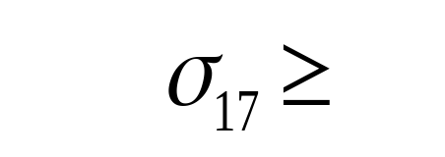
再用位势法计算表（2）检验数。
销地 产地 | 1 | 2 | 3 | 4 | 5 | 6 | 7 | u_{i}
1 | 6 2 | 5 2 | 2 0 | 6 0 | 3 0 | 6 0 | 3 0 | 0
2 | 3 0 | 7 4 | 5 4 | 8 3 | 6 4 | 9 4 | 2 0 | -1
3 | 4 1 | 8 6 | 6 5 | 5 0 | 5 3 | 8 3 | 5 3 | -1
4 | 7 2 | 4 0 | 4 1 | 7 0 | 4 0 | 7 0 | 4 0 | 1
v_{j} | 4 | 3 | 2 | 6 | 3 | 6 | 3
检验数 0，故表（2）是最优解，
总运费=480000（元）

Slide 117
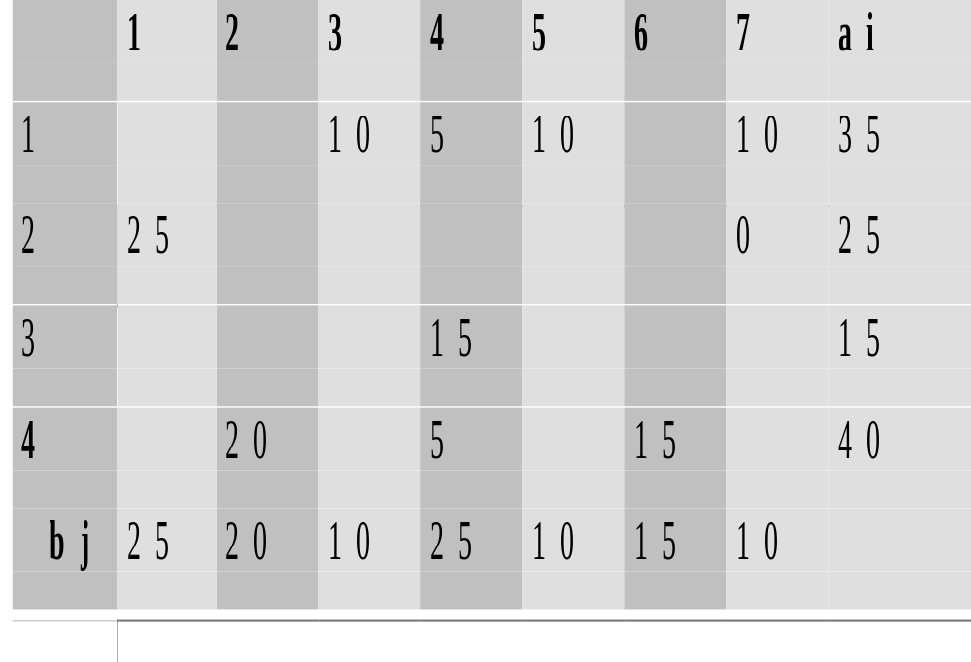
最优方案如下，
最小运费=480000元

Slide 118
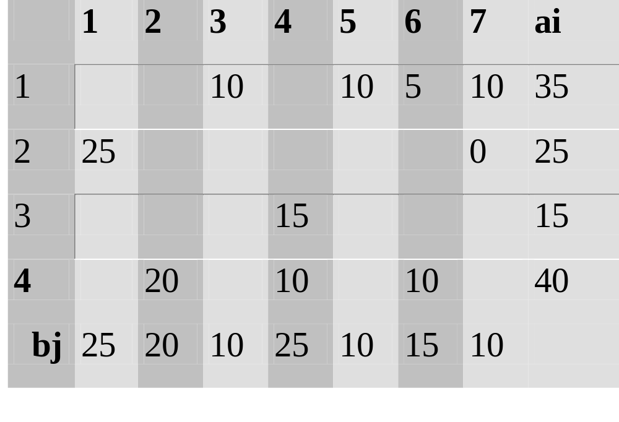
有非基变量的检验数=0，有无穷多组解，另外一个解如下：

Slide 119
谢谢大家

